Slide 1
স্বাগতম

Slide 2
পরিচিতি
মোছাঃ শরিফা খাতুন
প্রধান শিক্ষক
কামারডাঙ্গা স,প্রা,বিদ্যালয়
মিরপুর কুষ্টিয়া ।
শ্রেণিঃ২য়
বিষয়ঃবাংলা
সাধারণ পাঠঃ দুখুর ছেলেবেলা
আজকের পাঠঃগ্রামের নাম----পাখি হতাম।
সময়ঃ ৪৫মিনিট

Slide 3
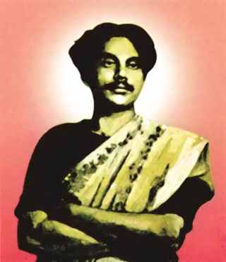
এসো আমরাএকটি ছবি দেখি
ছবিটি কার? একটু ভেবে বল।

Slide 4
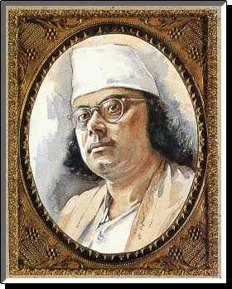
আমদের জাতীয় কবির নাম কি?
কাজী নজরুল ইসলাম

Slide 5
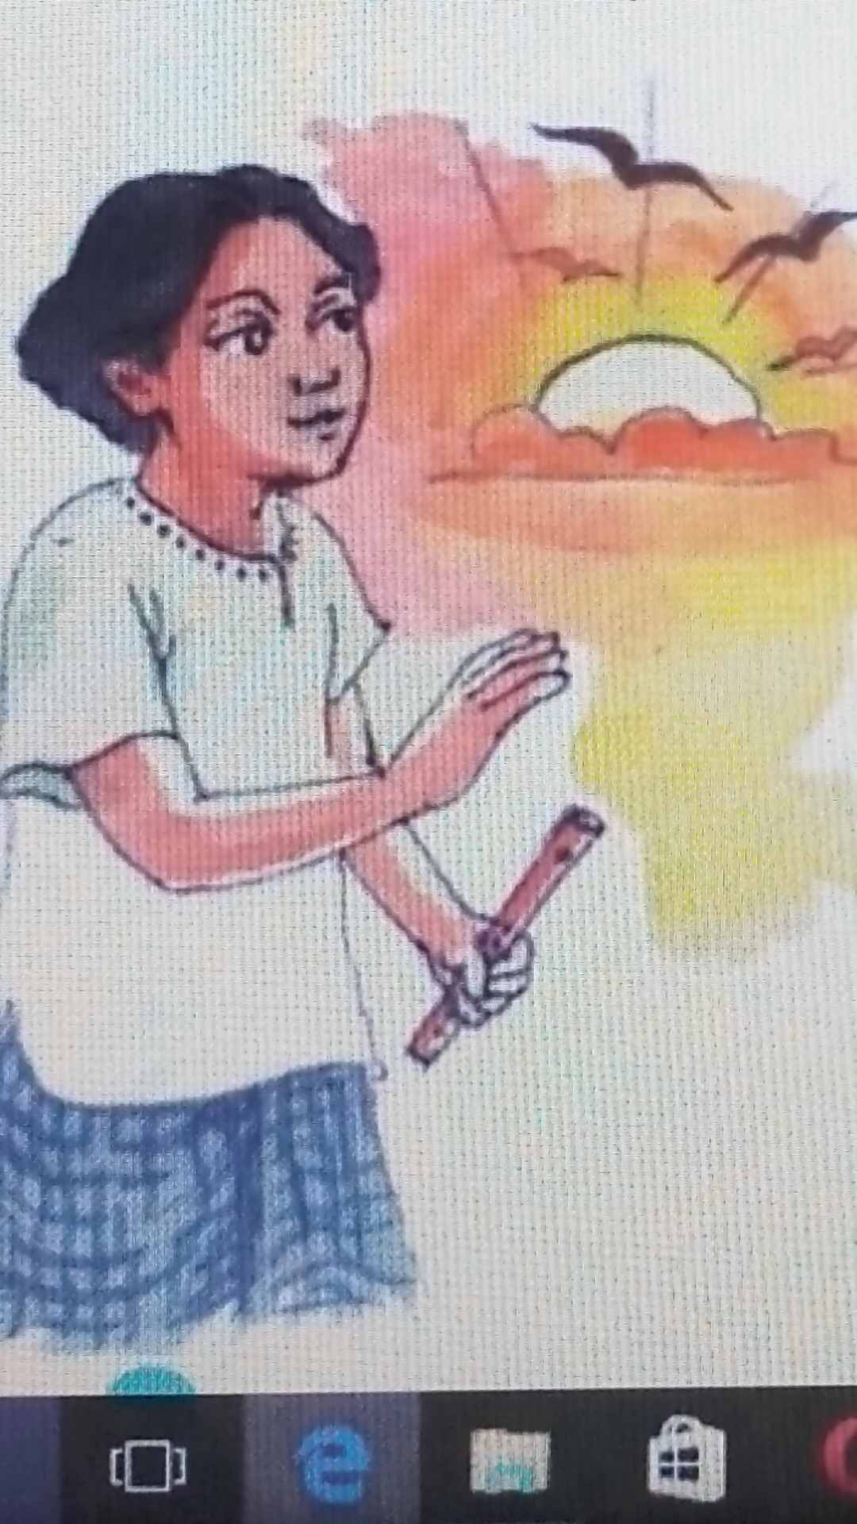
আমাদের আজকের পাঠ
দুখুর ছেলে বেলা

Slide 6
শিখনফল
১.১.১ বাক্যে ও শব্দে ব্যবহৃত বাংলাযুক্ত বর্ণের ধ্বনি শুনে মনে রাখতে পারবে।
১.১.২ পাঠের অন্তর্গত ছোট ছোট বাক্য শুনে বুঝতে পারবে।

Slide 7
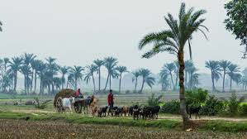
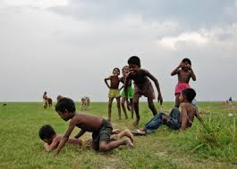
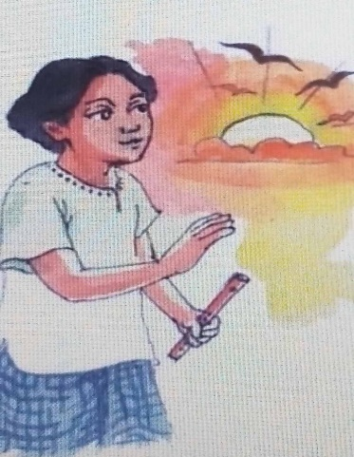
গ্রামের নাম চুরুলিয়া।
পাড়ার ছেলেদের
সাথে খেলা করে
এক কিশোর ছেলে।
মাথায় ঝাঁকড়া চুল চোখ দুটো বড় বড়

Slide 8
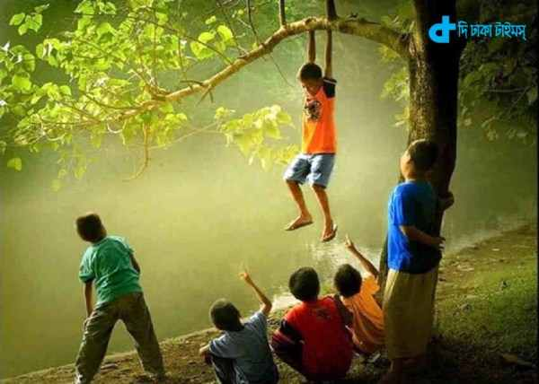
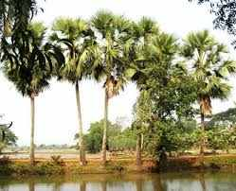
পাড়ার ছেলেদের নিয়ে
খেলা করে।বনে বাদাড়ে
ঘুরে বেড়ায়।
তাল পুকুরের টলটলে পানিতে সাঁতার কাটে । চুরুলিয়া গ্রাম গাছপালায় ঘেরা।

Slide 9
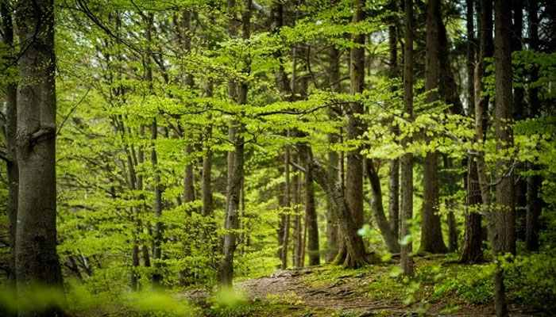
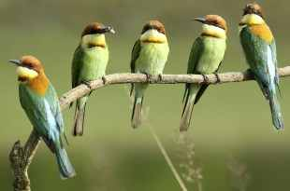
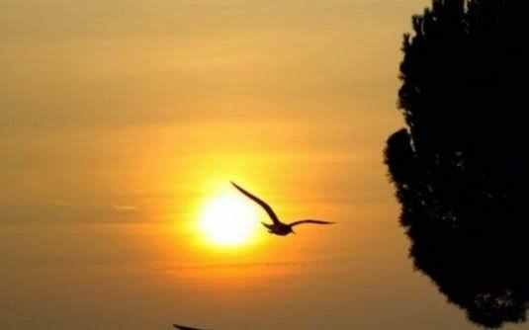
চুরুলিয়া গ্রাম গাছপালায় ঘেরা।
গাছে গাছে পাখি ডাকে । পাখির ডাকে দুখুর ঘুম ভাঙে।
দুখু ভাবে আমি যদি সকাল বেলার পাখি হতাম

Slide 10
৪৪নং পৃষ্ঠা বের কর

Slide 11
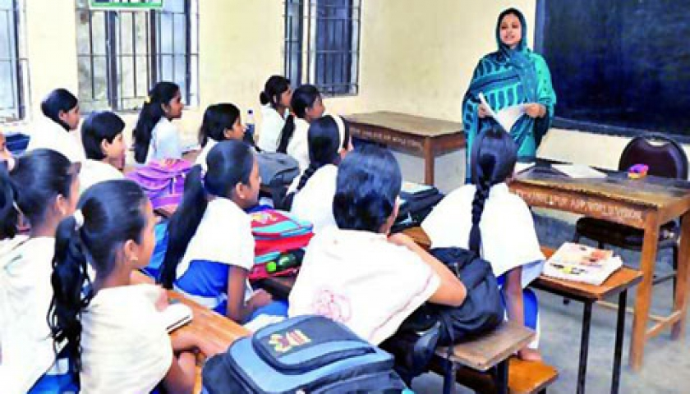
শিক্ষকের পাঠ
Notes:
শিক্ষক প্রমিত উচ্চারণে কয়েকবার পড়বেন।

Slide 12
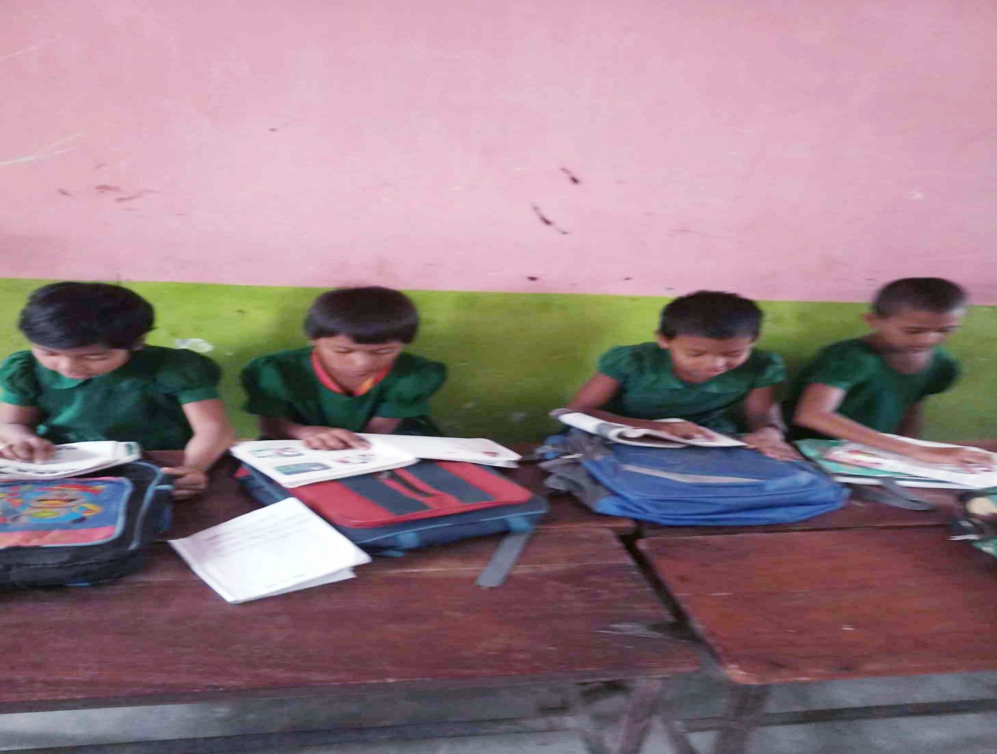
শিক্ষার্থীর সরব ও নীরব পাঠ

Slide 13
দলীয় কাজ
তোমরা ৪ টি দলে ভাগ হয়ে পাঠের অংশটুকু পড়।
জুঁই
শাপলা
জবা
গোলাপ

Slide 14
পাঠ থেকে নতুন শব্দ খুঁজে বের করো ও অর্থ বল।
ঘন গোছা
ঝাঁকড়া
জংগল
বাদাড়
পরিষ্কার
টলটলে
যে পুকুরের পাড়ে অনেক তালগাছ
তালপুকুর

Slide 15
শূন্যস্থান পূরন কর
চুরুলিয়া
১।
গ্রামের নাম------------।
২।
মাথায় ----------- চুল।
ঝাঁকড়া
টলটলে
৩।
তালপুকুরের---------- পানিতে সাঁতার কাটে।

Slide 16
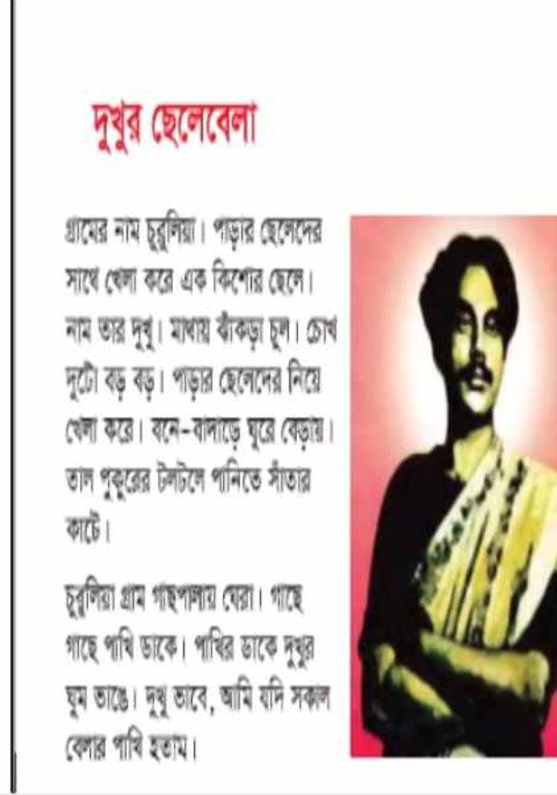
মুল্যায়ন
পাঠ্যাংশটুকু পর্যায়ক্রমে পড়ে শোনাও ।

Slide 17
লিখিত মুল্যায়ন
১।
দুখুর গ্রামের নাম কি?
উঃ চুরুলিয়া
২।
সকালে কার ডাকে দুখুর ঘুম ভাঙ্গে?
উঃ পাখির ডাকে

Slide 18
কর্ম অনুশীলন
দুখু সম্পর্কে ২টি বাক্য বাড়ি থেকে লিখে আনবে।

Slide 19
সবাইকে ধন্যবাদ

